Slide 1
Campus Virtual UB
Glossari

Slide 2
Per a què serveix?
El mòdul Glossari permet crear un diccionari de termes associats al curs, en el qual es pot avaluar l’alumnat a partir de les definicions o els comentaris que facin. A més, els mots que formen part del glossari es poden enllaçar a les definicions respectives cada cop que apareguin en el curs.
Exemples d'ús
Glossari de termes, vocabulari monolingüe, glossari d'acrònims, preguntes més freqüents (PMF), llistat de fórmules matemàtiques, etc.

Slide 3
1. Des de la pàgina principal del curs, cal clicar a Activa edició.
2. En el tema en què es vulgui afegir el glossari, es clica a Afegeix una activitat o un recurs i se selecciona Glossari.
3. Es clica a Afegeix
Com es crea?

Slide 4
Paràmetres generals
Entrades
Es configuren els paràmetres que hi ha en els apartats següents:
Aparença
RSS
Qualificació
Puntuacions

Slide 5
Paràmetres generals
S’introdueix el nom del glossari i la descripció de l’activitat.
S’escull el tipus de glossari que es vol crear:
Glossari principal. Està pensat per alimentar-se de les definicions més importants de la resta de glossaris secundaris de l’assignatura. Només pot haver-hi un glossari principal per curs.
Glossari secundari. És útil en cas de voler tenir un glossari principal i, alhora, tenir diversos glossaris específics, com ara un glossari per a cada tema o secció de l’assignatura.

Slide 6
Entrades
Estat d’aprovació per defecte. En cas d’escollir No, les entrades de l’alumnat les ha d’aprovar el professorat abans que la resta de companys puguin veure-les.
Permet editar sempre. Serveix per definir si l’estudiant pot editar sempre les seves entrades.
Permeteu entrades duplicades? ofereix la possibilitat que diversos alumnes defineixin el mateix terme.
Permeteu comentaris en les entrades? ofereix la possibilitat que l’estudiant afegeixi comentaris a les definicions dels seus companys.
Enllaça automàticament les entrades del glossari permet enllaçar automàticament el concepte definit cada cop que aparegui el terme en el curs.

Slide 7
Aparença
Format de visualització i Format de visualització d’aprovació defineixen la manera en què es mostra cada entrada del glossari a la pantalla inicial i a la pantalla d’aprovació del professorat, respectivament. Les opcions són:
Complet amb autor. És similar als fòrums i mostra la informació de l’autor de l’entrada. Els fitxers adjunts apareixen com a enllaços.
Complet sense autor. És similar als fòrums i no mostra informació de l’autor. Els fitxers adjunts apareixen com a enllaços.
Continu sense autor. Les entrades apareixen una darrere l’altra.
Enciclopèdia. És similar a Complet amb autor però mostra les imatges adjuntes en la definició mateixa.
Llista d’entrades. Es mostren únicament els títols de les entrades separades.
PMF (FAQ). El terme es mostra com una pregunta i la definició, com una resposta.
Simple, tipus diccionari. Com un diccionari convencional, es mostren les entrades separades, sense indicar-ne l’autor, i els fitxers adjunts apareixen com a enllaços.

Slide 8
A Nombre d’entrades per pàgina s’hi indiquen quantes definicions han d’aparèixer en cada pàgina.
Mostrar alfabet permet cercar termes fent servir les lletres de l’abecedari.
Mostrar l’enllaç ‘Especial’ permet fer cerques al glossari amb caràcters especials (@, €, #, etc.).
Mostrar l’enllaç ‘Tot’ permet habilitar un enllaç per mostrar tot el diccionari a l’hora.
Permeteu visualització per imprimir? defineix si l’estudiant pot tenir accés a aquesta vista.

Slide 9
RSS
Canal RSS d’aquesta activitat permet habilitar el canal de continguts en aquest fòrum. Es poden triar tres modalitats:
Cap. no es permet el canal de continguts.
Debats. El canal de continguts inclou els nous debats que s’originin al fòrum, amb el missatge inicial.
Missatges. El canal de continguts inclou tots els missatges nous que s’enviïn al fòrum.
Nombre d’articles RSS recents permet triar el nombre d’articles que s’inclouen al canal de continguts. Un nombre entre cinc i vint seria adequat per a la majoria de fòrums. Si el fòrum té moltes intervencions, es pot incrementar aquesta quantitat.

Slide 10
Qualificació
Categoria de qualificació permet triar la categoria en què s’ubiquen les qualificacions d’aquesta activitat en el llibre de qualificacions.
Qualificació per aprovar permet determinar la qualificació mínima necessària per aprovar. El valor s’empra quan s’acaben l’activitat i el curs i queda registrat al llibre de qualificacions, en el qual les qualificacions aprovades es marquen en verd i les suspeses, en vermell

Slide 11
Puntuacions
Tipus d’agregació permet decidir si les intervencions del fòrum es qualifiquen. Es pot triar el tipus de qualificació que cal aplicar (mitjana de qualificacions, nombre de qualificacions, qualificació màxima, qualificació mínima o suma de qualificacions).
Es pot seleccionar el tipus d’escala, de puntuació o de qualificació mitjançant la qual s’avalua l’estudiant.
Es poden limitar les qualificacions de les entrades a un rang de dates específic.

Slide 12
5. Per acabar, es clica a Desa els canvis i torna al curs.

Slide 13
Com funciona?
L’estudiant, en accedir al glossari, pot veure les entrades escrites pel professorat o pels seus companys.

Slide 14
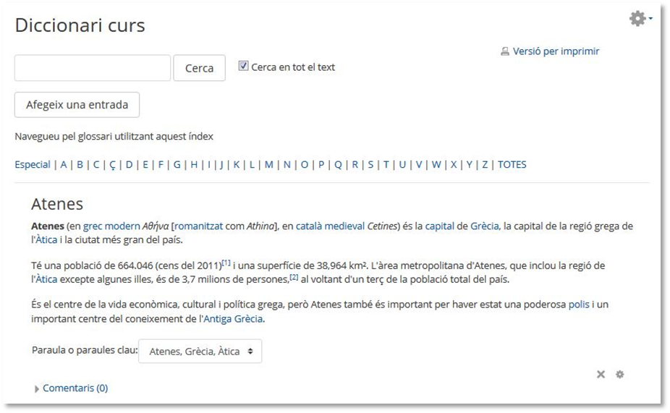
Per afegir una definició, cal clicar a Afegeix una entrada i seguir els passos següents:
1. Escriure el concepte i la definició corresponent.
2. Seleccionar a quines categories correspon el terme, en cas d’haver-ne creat alguna prèviament.
Vista de l’estudiant en accedir al glossari

Slide 15
4. Si és necessari, s’hi pot adjuntar un fitxer arrossegant-lo i deixant-lo anar a l’àrea titulada Fitxer adjunt o clicant a la icona Afegeix….
3. Paraula o paraules clau fa referència a paraules o frases alternatives amb les quals es pot cercar la definició.
Cal introduir cada paraula clau en una línia diferent.

Slide 16
5. Si s’activa l’opció Aquesta entrada s’ha d’enllaçar automàticament, cada cop que en el curs aparegui el terme, aquest es converteix en un enllaç a la definició corresponent del glossari, sempre que s’hagi configurat prèviament. En habilitar aquesta opció també s’enllacen automàticament les paraules clau que s’han definit anteriorment i, a més, apareixen dues altres opcions que també es poden activar:
Distingeix majúscules i minúscules.
Si s’habilita, només apareix l’enllaç en cas que coincideixin les majúscules i minúscules.
Enllaça només paraules completes.
Si s’habilita només apareix l’enllaç en la paraula completa. Per exemple, si l’entrada és casa, la paraula casament no aniria enllaçada.

Slide 17
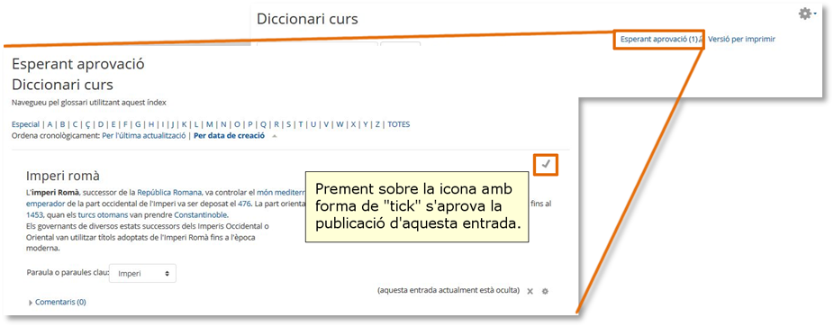
Seguiment de l’activitat
A part de consultar les entrades existents i afegir-ne de noves, el professorat pot validar les entrades dels alumnes que estiguin pendents d’aprovació
Aprovació de la consulta

Slide 18
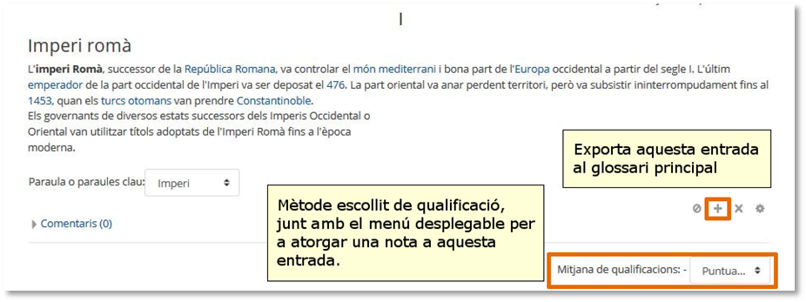
Pot editar-les en qualsevol moment, modificant-ne el text o la imatge, qualificar-les (si s’ha habilitat la qualificació en crear el glossari) i esborrar o exportar-les al glossari principal del curs.
Qualificació d’una entrada

